Slide 1
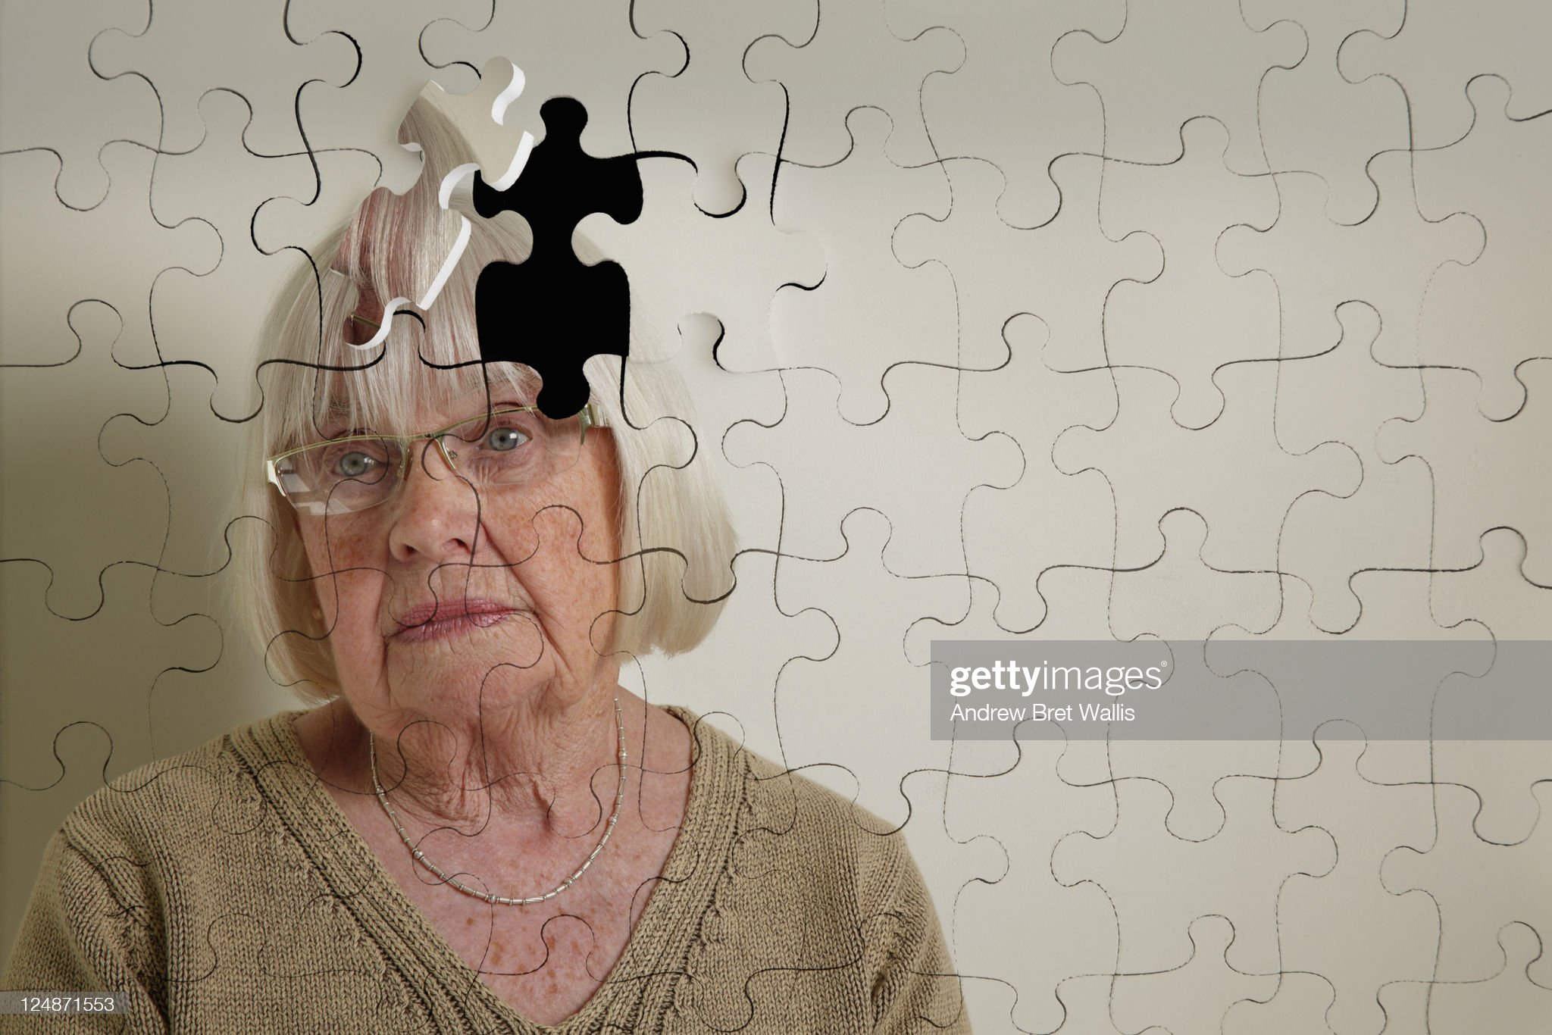
RUZ kompleksnih pacijenata oboljelih od
Alzheimerove bolesti i drugih demencija
Prof. dr. sc. Silva Butković Soldo, prim. dr. med
FOOZOS; FDMZ; DZ OBŽ
Akademija medicinskih znanosti
IANUBIH

Slide 2
Zajednica - grupa ljudi koja dijeli zajedničko mjesto, iskustvo i interese
- podrazumijeva ljude koji žive na istom području; susjedstvu, četvrti, selu, općini, gradu, regiji ili državi (Leutar i sur., 2014 prema Pavić-Rogošić, 2004)
definira prava i obveze pojedinaca, obitelji, klinika, bolnica, domova i dr.
- identificira i aktualizira određene tipove kontinuuma skrbi koje će pružati oboljelom i ciljnoj populaciji…
Osobe s invaliditetom su među društvenim skupinama koje su u najvećem riziku od socijalne isključenosti (UNDP, 2007)

Slide 3
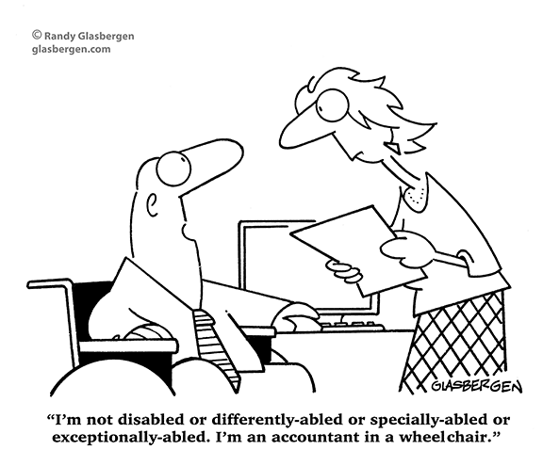
Osobe s invaliditetom u zajednici
(Leutar i sur, 2014)
-istraživanje 391 sudionik, skala uključenosti u zajednicu
REZULTATI
-osobe s invaliditetom nedovoljno su uključene u život zajednice
Obrazovanje, zapošljavanje, materijalne prilike i zadovoljstvo životom su vrlo bitne komponente za uključivanje osoba s invaliditetom u zajednicu.

Slide 4
- termini za prikladno oslovljavanje osoba s invaliditetom se mijenjaju
svijest društva mijenja se i razvija
2010. – promjena terminologije u Ustavu RH (čl.57,st.2 i čl. 64.st.3)
usvojen prijedlog Ureda pravobraniteljice za osobe s invaliditetom
„invalidne osobe“ „osobe s invaliditetom“

Slide 5
U medijskom prostoru i dalje su prisutni termini:
osobe s posebnim potrebama,
invalidi,
- hendikepirane osobe ...

Slide 6
Način oslovljavanja odražava naš stav prema određenoj grupi ljudi.
invalidi, hendikepirani… - naglasak je na nedostatku = diskriminacija
Osobe s invaliditetom i djeca s teškoćama u razvoju – imaju neke poteškoće, ali i sposobnosti, želje i potrebe
Za potrebe neurorehabilitacijskog procesa uveli smo termin KLIJENT

Slide 7
Modeli pristupa osobi s invaliditetom(OSI)
-promjena kvalitete života OSI (posljednjih 40ak g.) – promjena modela
vjerski model/model milosrđa
medicinski model/genetski model
socijalni model/model ljudskih prava

Slide 8
MEDICINSKI MODEL
kroz povijest jedan od najdominantnijih modela
podržan je napretkom znanosti i medicine
Pojam „normalno ljudsko biće“ utemeljeno je na medicinskom pristupu čovjeku.
usmjeren je na medicinske specifičnosti osobe, kao što je njeno specifično oštećenje, te je sklon problematiziranju osobe, gledajući na tu osobu kao na objekt kliničke intervencije (Mihanović 2010. prema Quinn & Degener, 2002)

Slide 9
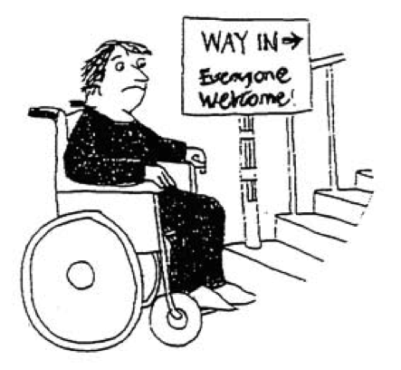
problem se nalazi unutar pojedinca –
medicinskom intervencijom osoba se prilagođava društvu
uz medicinski model usko je vezana institucionalna zaštita osoba s invaliditetom (Mihanović,2010. prema Šostar i sur., 2006)

Slide 10
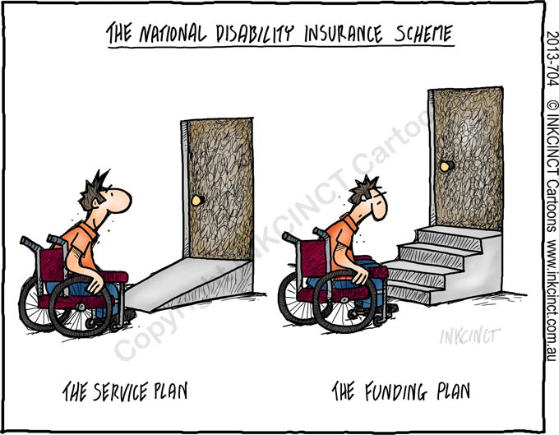
SOCIJALNI MODEL – MODEL LJUDSKIH PRAVA
razvija se krajem 20. stoljeća
društvena zajednica treba osigurati bolje uvjete i usluge osobama s invaliditetom kako bi mogli ravnopravno sudjelovati u životu zajednice
- novog model dizajniran radi prevladavanja ‘ugnjetavanja’ i stigmatizacije osoba s invaliditetom
stavlja pojedinca u centar odlučivanja pri donošenju odluka koje se odnose na njega- POSEBNA VAŽNOST KOD OBOLJELIH OD DEMENCIJE!!
smješta problem izvan osobe, u društvo

Slide 11
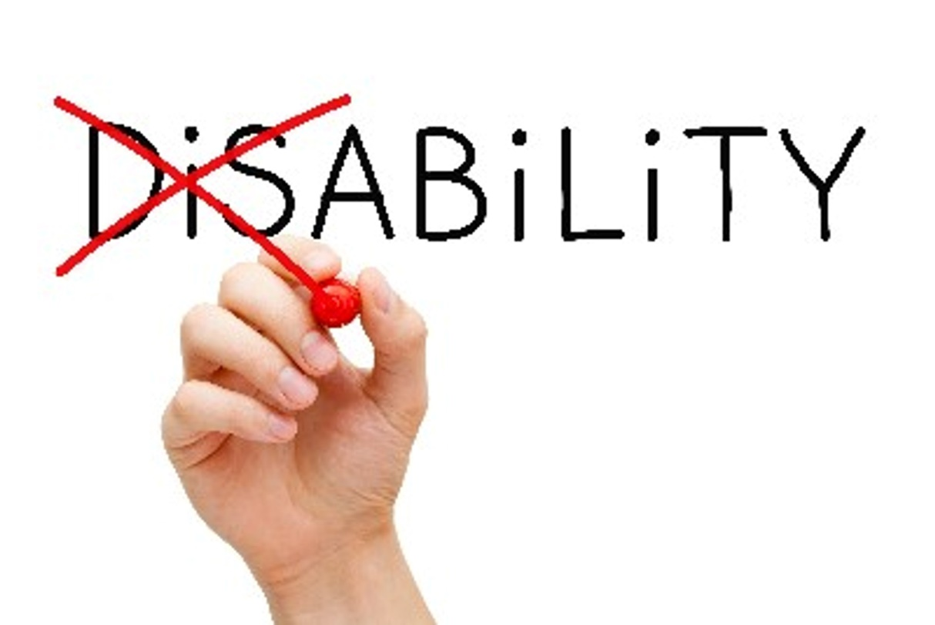
„Model koji se temelji na ljudskim pravima usmjeren je na dostojanstvo invalidne osobe... usmjeren je na uvažavanje različitosti tih osoba u društvu i državi...” (Žiljak, 2006)

Slide 12
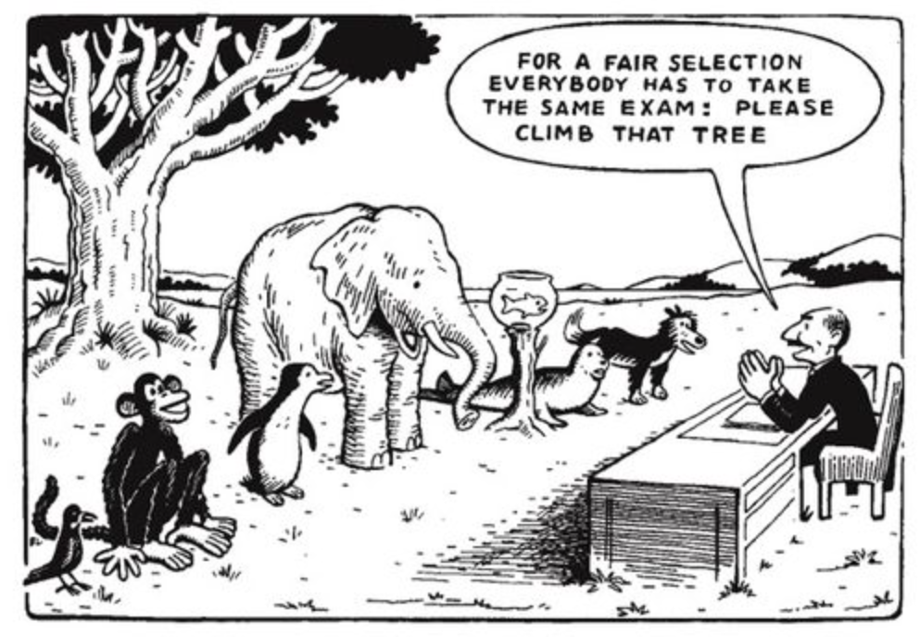
AD I ZAJEDNICA
Za uspješno provođenje rehabilitacije u
zajednici nužan je:
Individualizirani pristup svakom oboljelom
primjena optimalnih tehnika, programa,
procedura i primjera dobre prakse
Nužno je :
pomažuće okruženje, organizacija pomažućega okružja,
izgradnja pozitivnoga odnosa prema sebi
dostupnost kliničkih informacija,
organizacija zdravstvene pomoći
šira društvena skrb (Šendula- Jengić, Gušćić,2012)

Slide 13
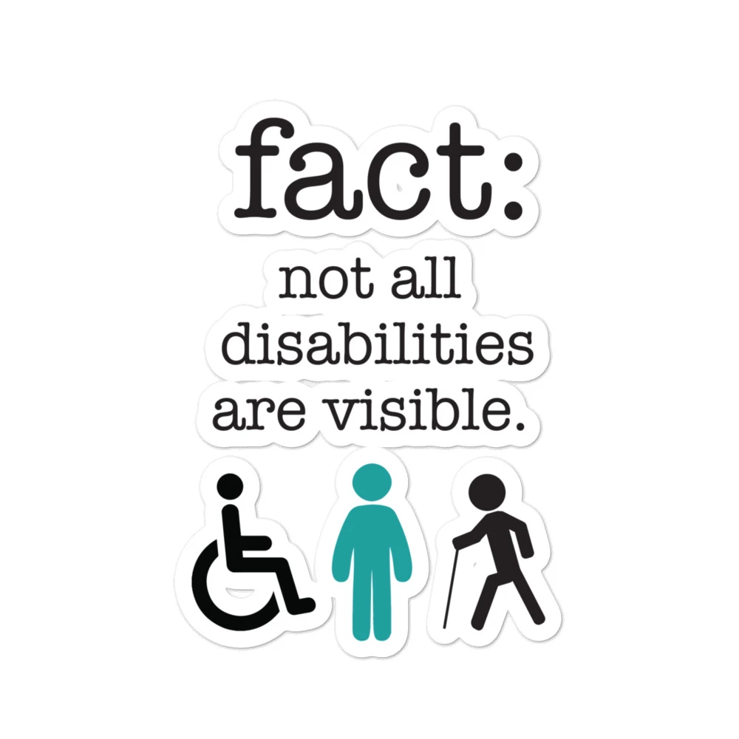

Slide 14
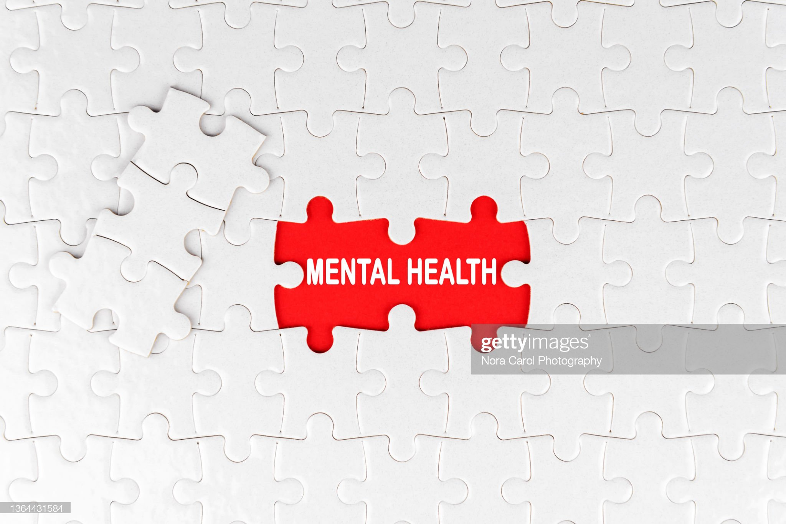
Koliko zajednica „ZNA” o demenciji?

Slide 15
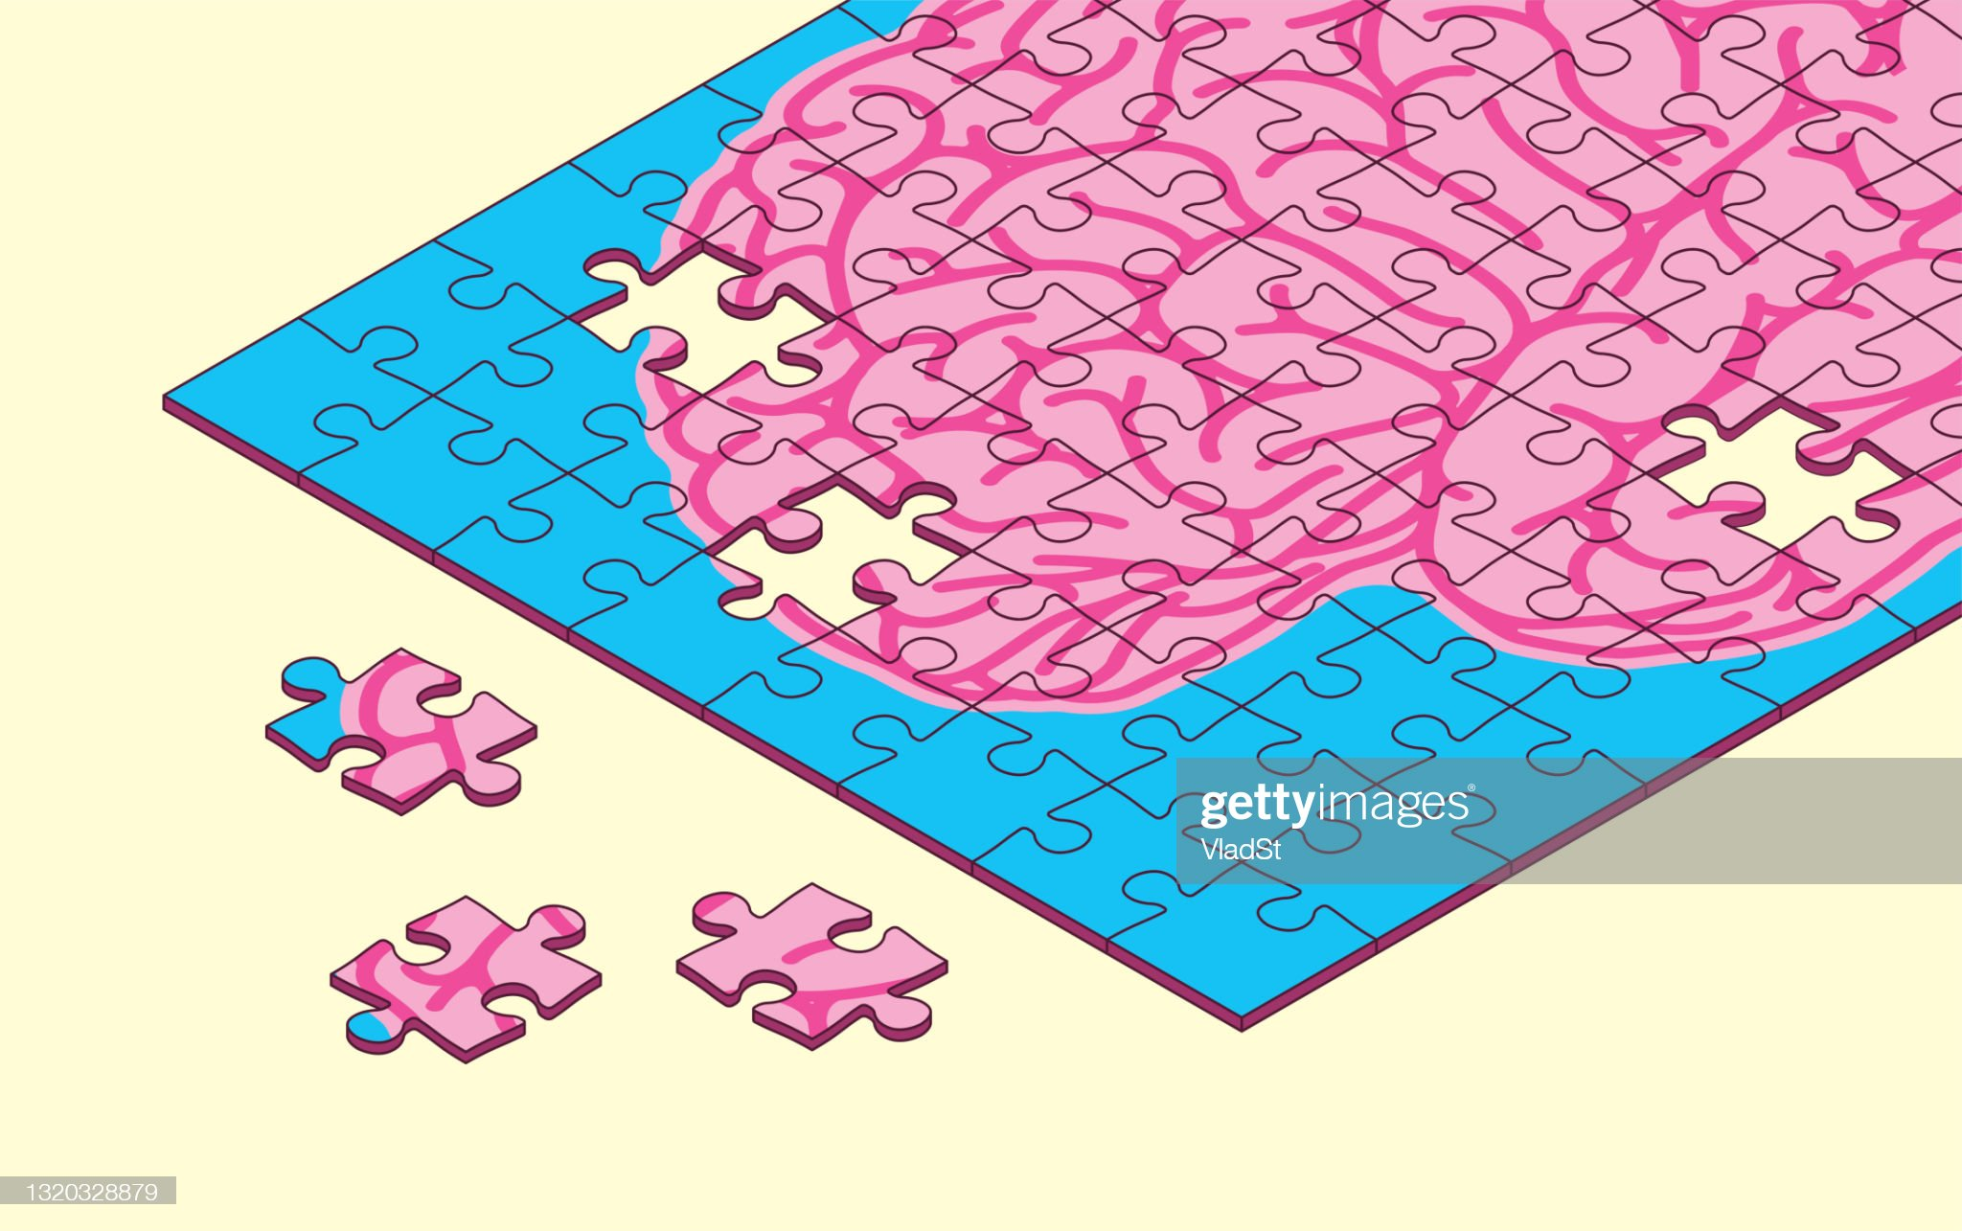
ZNANJE I EDUKACIJA!

Slide 16
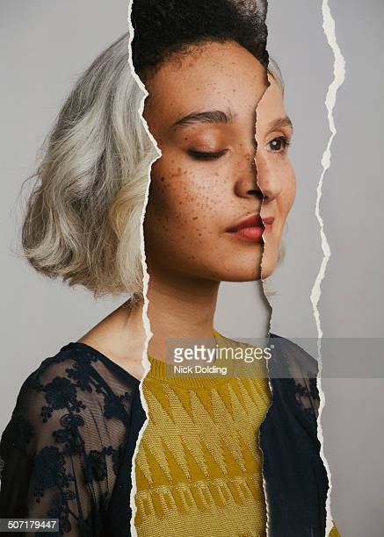
BUDIMO PRIMJER ŠIROJ ZAJEDNICI!!
Za provođenje neurorehabilitacije u zajednici potrebno je razvijati zajednicu!!

Slide 17
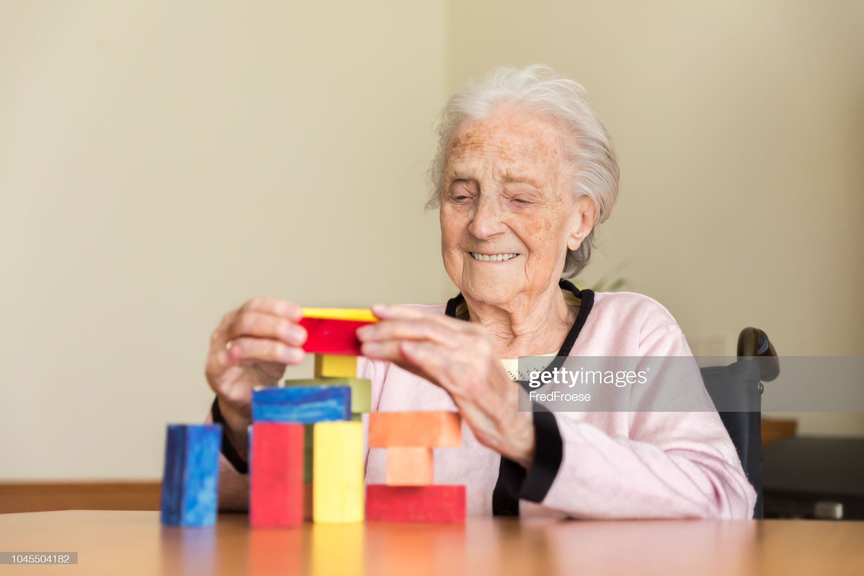
Hvala vam!

Slide 18
